Slide 1



ENTREGA 5
DUAS VERSÕES E ESCOLHA PRINCIPAL
Prototipar e comparar
A equipe representará a solução em duas versões, registrará as ferramentas digitais, comparará os resultados e justificará a versão principal.
Prazo no e-Disciplinas
PRODUTO DESTA ENTREGA
12/11/2026 até às 23:59
Plano do protótipo + versões A e B + comparação das diferenças + protótipo principal e justificativa.
Formato: um único arquivo PDF por equipe.
PRG0005 · Fundamentos em Empreendedorismo · 2026
Está atividade não possui conflito de interesses
37

Slide 2
ENTREGA 5 · PLANEJAMENTO
Definam o que o protótipo precisa tornar visível
O protótipo representa uma hipótese de solução. Neste caderno, ele será construído e comparado, mas não testado ou validado com usuários.
Público e situação
Ação ou fluxo principal
Alex e estudantes do 1º e 2º semestres que estudam com colegas. Usam o caderno ao fim de uma sessão de listas, para registrar, e ao voltar a estudar ou na semana da prova, para retomar.
Registrar a resolução de um exercício (foto da folha, passos e dica-chave) e, em outra sessão, ver onde o grupo parou e reencontrar um exercício já resolvido.
Benefício a comunicar
Nível de fidelidade
Reencontrar rápido o que o grupo resolveu e explicou, sem refazer exercícios nem procurar em folhas, arquivos e mensagens (proposta de valor da Entrega 4).
Média na versão A (telas com conteúdo realista, sem funcionamento) e baixa na B (arquivos-modelo). Em uma semana, o objetivo é comparar formas de mostrar as duas funções essenciais, não o acabamento visual.
Elementos essenciais
Hipóteses representadas
• Indicação de onde o grupo parou
• Lista de exercícios com situação: resolvido, com dúvida, pendente
• Registro de um exercício com foto, passos, dica-chave e dúvida
• Busca por disciplina, lista ou termo, e quem registrou cada resolução
Registrar um exercício leva menos de dois minutos. Foto, passos e dica bastam para refazê-lo depois. Ver onde o grupo parou ajuda a retomar. Um registro comum evita dúvidas repetidas.
Escopo encerrado na prototipação: não incluir testes, métricas de validação ou resultados de usuários nesta entrega.
PRG0005 · Fundamentos em Empreendedorismo · 2026
Está atividade não possui conflito de interesses
38
ENTREGA 5

Slide 3
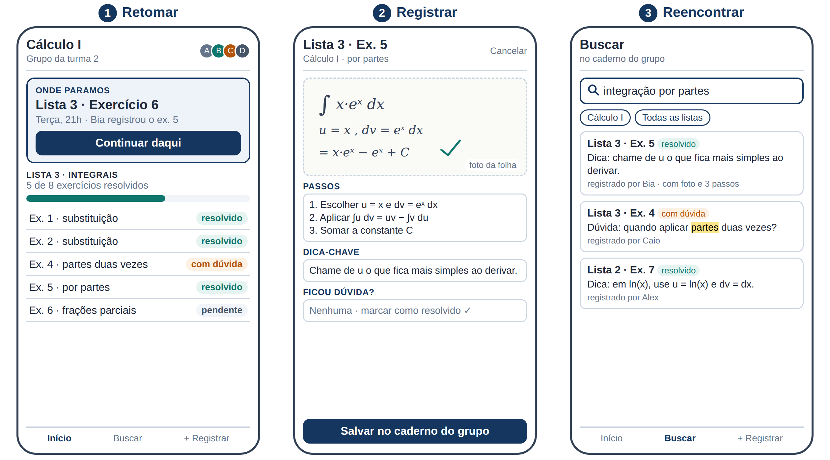
ENTREGA 5 · PROTÓTIPO A
Versão A — representação da solução
Insiram uma captura, imagem ou sequência visual legível. O material inserido deve ser produzido pela equipe ou ter a fonte indicada.
Nome da ferramenta digital utilizada
HTML e CSS, renderizados no Google Chrome
Tipo de protótipo
Wireframe de aplicativo de celular, média fidelidade (3 telas)
O que esta versão demonstra
As duas funções essenciais da Entrega 4: retomar pela tela inicial (onde paramos e situação da lista), registrar um exercício e reencontrar uma dica pela busca. Nomes e exercícios são exemplos.
Decisões específicas desta versão
Aplicativo próprio, organizado por disciplina → lista → exercício. “Onde paramos” é a primeira coisa que aparece. O registro parte da foto da folha, para aceitar papel e contas. Cada exercício tem situação.
PRG0005 · Fundamentos em Empreendedorismo · 2026
Está atividade não possui conflito de interesses
39
ENTREGA 5

Slide 4
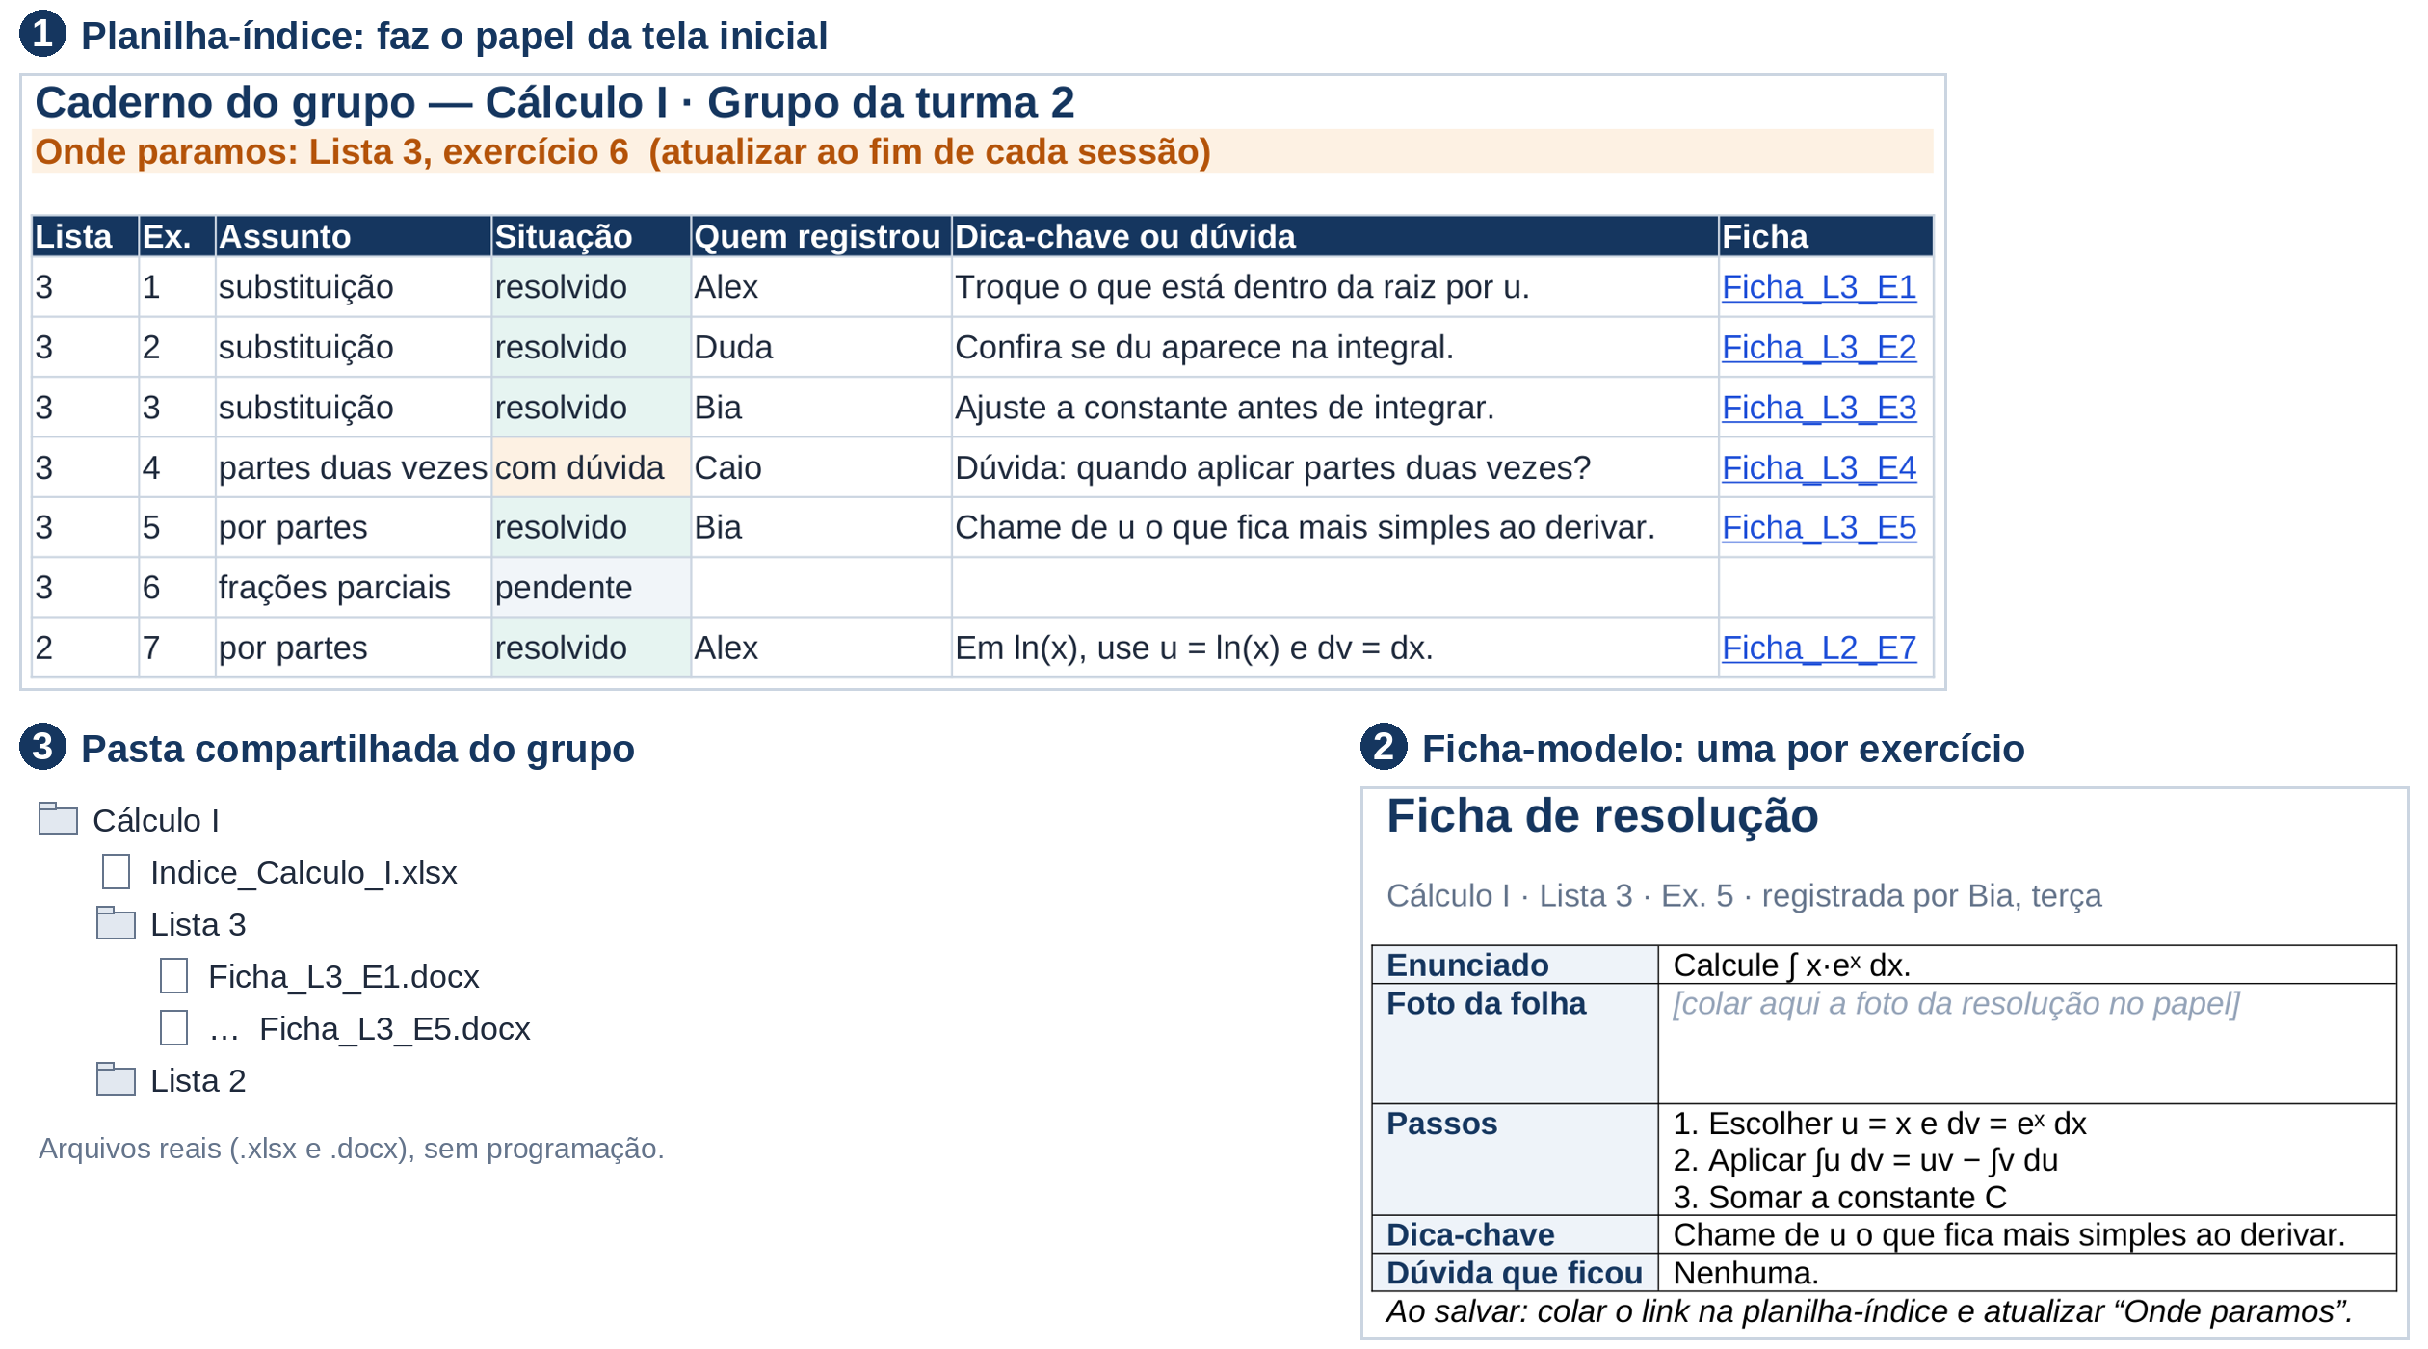
ENTREGA 5 · PROTÓTIPO B
Versão B — representação da solução
Insiram uma captura, imagem ou sequência visual legível. O material inserido deve ser produzido pela equipe ou ter a fonte indicada.
Nome da ferramenta digital utilizada
LibreOffice Calc e LibreOffice Writer (arquivos .xlsx e .docx, abertos também no Google Planilhas e no Google Docs)
Tipo de protótipo
Protótipo sem código, baixa fidelidade: planilha-índice, ficha-modelo e pastas
O que esta versão demonstra
O mesmo caderno montado com arquivos comuns: a planilha faz o papel da tela inicial (onde paramos e situação) e a ficha registra um exercício com foto, passos e dica.
Decisões específicas desta versão
Nenhum aplicativo novo: tudo fica numa pasta compartilhada. O índice e o “onde paramos” são atualizados à mão. A busca se limita ao nome dos arquivos e ao texto da planilha.
PRG0005 · Fundamentos em Empreendedorismo · 2026
Está atividade não possui conflito de interesses
40
ENTREGA 5

Slide 5
ENTREGA 5 · COMPARAÇÃO
Apontem as diferenças entre as versões A e B
Compare resultados concretos. Evitem afirmações genéricas como “ficou melhor” sem indicar o que mudou e por que isso importa.
Aspecto
Versão A
Versão B
Diferença observada e implicação
Forma/interface
App de celular com 3 telas; “onde paramos” em destaque na abertura.
Planilha, ficha em documento e pastas; “onde paramos” é uma linha no topo da planilha.
Em A, a pessoa vê em segundos onde o grupo está. Em B, precisa abrir a planilha e ler a tabela.
Fluxo/funcionamento
Abrir → continuar daqui → registrar em uma tela → buscar por termo.
Abrir a pasta → copiar a ficha → preencher → colar o link na planilha → atualizar “onde paramos”.
B tem dois passos manuais a mais por exercício. Se alguém esquecer, o índice fica desatualizado e o trabalho tende a cair em quem organiza (E2).
Funções representadas
Registro com foto, passos, dica e dúvida; situação por exercício; onde paramos; busca no conteúdo.
Mesma ficha e situação; onde paramos manual; busca só no nome dos arquivos e na planilha.
B retira a busca no conteúdo e a atualização automática, justamente o que serve para reencontrar e retomar.
Tempo e recursos
Exige programar um app ou site e guardar fotos num servidor: semanas de trabalho e algum custo.
Montada em uma tarde, com ferramentas gratuitas que a turma já usa.
B é mais viável hoje. A depende de um desenvolvimento que a equipe ainda precisa dimensionar.
Alinhamento ao problema
Cumpre os três critérios “deve” da Entrega 3 e o “retomar rápido”.
Cumpre registro comum e caminho da resolução; reencontrar fica lento e repete o limite de documentos para contas e imagens (E2).
A responde melhor aos critérios. B arrisca virar mais um lugar onde o material se espalha (E4, E5).
Diferença decisiva
Retomar e reencontrar sem trabalho manual: só a A mostra onde o grupo parou e busca dentro dos registros (função essencial 2 da Entrega 4).
PRG0005 · Fundamentos em Empreendedorismo · 2026
Está atividade não possui conflito de interesses
41
ENTREGA 5

Slide 6
ENTREGA 5 · DECISÃO FINAL
Apresentem o protótipo principal e justifiquem a escolha
A justificativa deve relacionar a comparação entre versões, o problema refinado, a persona, os critérios e a proposta de valor.
Versão escolhida
☒ A ☐ B ☐ versão combinada
Ferramenta(s) digital(is) utilizada(s)
HTML e CSS, renderizados no Google Chrome
Motivo da escolha principal
Só a versão A retoma e reencontra sem passos manuais, que é o benefício central da proposta de valor. Ela cumpre os três critérios “deve” da Entrega 3 e responde à frustração da persona Alex de não achar mais como fez. A B é mais barata, mas depende de atualizar o índice à mão.
O que o protótipo permite compreender
Limitações do protótipo
Em três telas, mostra o caminho completo: abrir o caderno, continuar de onde o grupo parou, registrar um exercício com foto e dica e reencontrá-lo depois pela busca.
Telas estáticas, sem salvar nem buscar de verdade, com dados de exemplo. Não foi testado com estudantes. Custo de construir e de guardar fotos segue incerto. Fotos e nomes de estudantes exigem cuidado com a LGPD.
PRG0005 · Fundamentos em Empreendedorismo · 2026
Está atividade não possui conflito de interesses
42
ENTREGA 5

Slide 7
ENTREGA 5 · REVISÃO
Confiram o protótipo — sem avançar à validação
A equipe deverá mostrar as alternativas consideradas, as diferenças percebidas e a justificativa da versão principal.
☒
O plano do protótipo explicita público, situação, benefício e escopo.
Produto esperado no PDF
☒
As versões A e B estão legíveis e registram as ferramentas digitais utilizadas.
• plano do protótipo
• versões A e B
• nomes das ferramentas digitais
• comparação das diferenças
• protótipo principal e justificativa
• slide de participação e IA
☒
As diferenças entre as versões foram descritas por aspectos comparáveis.
☒
A versão principal foi escolhida e justificada com base no processo.
☒
As limitações foram registradas; não foram apresentados testes ou validação.
Nome sugerido do arquivo
Entrega_5_Collabora.AI.pdf
Anexar um único PDF por equipe no e-Disciplinas.
PRG0005 · Fundamentos em Empreendedorismo · 2026
ENTREGA 5
43

Slide 8
ENTREGA 5 · REGISTRO FINAL
Participação da equipe e transparência sobre uso de IA
Incluam apenas os integrantes que efetivamente participaram desta entrega e descrevam a contribuição realizada.
Nome do integrante
NUSP
Como contribuiu para esta atividade
Cauê Paiva Lira
14675416
TODO: descrever a contribuição nesta entrega.
Enzo Tonon Morente
14568476
TODO: descrever a contribuição nesta entrega.
Letícia Barbosa Neves
14588659
TODO: descrever a contribuição nesta entrega.
Lázaro Pereira Vinaud Neto
14675396
TODO: descrever a contribuição nesta entrega.
Vitor Thompson Borges
13682941
TODO: descrever a contribuição nesta entrega.
Marque apenas uma opção:
☒
Este trabalho incorpora o uso de IA generativa (Claude, da Anthropic) para auxiliar no plano do protótipo, na construção das telas da versão A e dos arquivos da versão B, na comparação entre as versões e na montagem do arquivo. O conteúdo final foi revisado criticamente, editado e reflete a compreensão e análise da equipe.
☐
Declaro que este trabalho foi desenvolvido inteiramente sem o uso de ferramentas de IA generativa para redação, revisão ou qualquer outra etapa do processo.
PRG0005 · Fundamentos em Empreendedorismo · 2026
Está atividade não possui conflito de interesses
44
ENTREGA 5

